Slide 1
Sztuczna Inteligencja w tworzeniu dokumentacji
AI CHALLENGE
Team Optimus

Slide 2
Plan
  Definiowanie problemu / Cel
  Koncepcja rozwąizania
Architektura funkcjonalna
Architektura techniczna

Slide 3
Stworzyć bogatą w treść dokumentację
Nauczyć model, żeby rozumiała projekt
Przywrócić do życia legacy project
Definiowanie problemu / cel

Slide 4
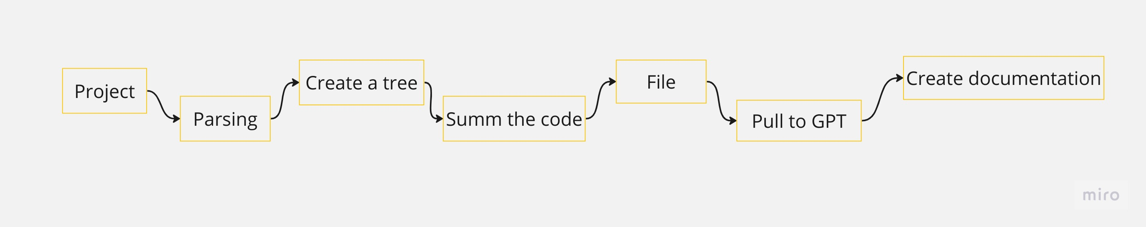
Koncepcja rozwiązania

Slide 5
Jak wygenerować dokumentację?
Drzewo projektu
Stworzenie bazy danych z poszczególnymi funkcjami/klasami
Stworzenie embedings bazy danych
Opis kazdej funkcji/klasa przy pomocy code-to-word
Opis wraz z kontekstem od najniższych poziomów
Uogólnienie na najwyższym poziomie
Architektura funkcjonalna

Slide 6
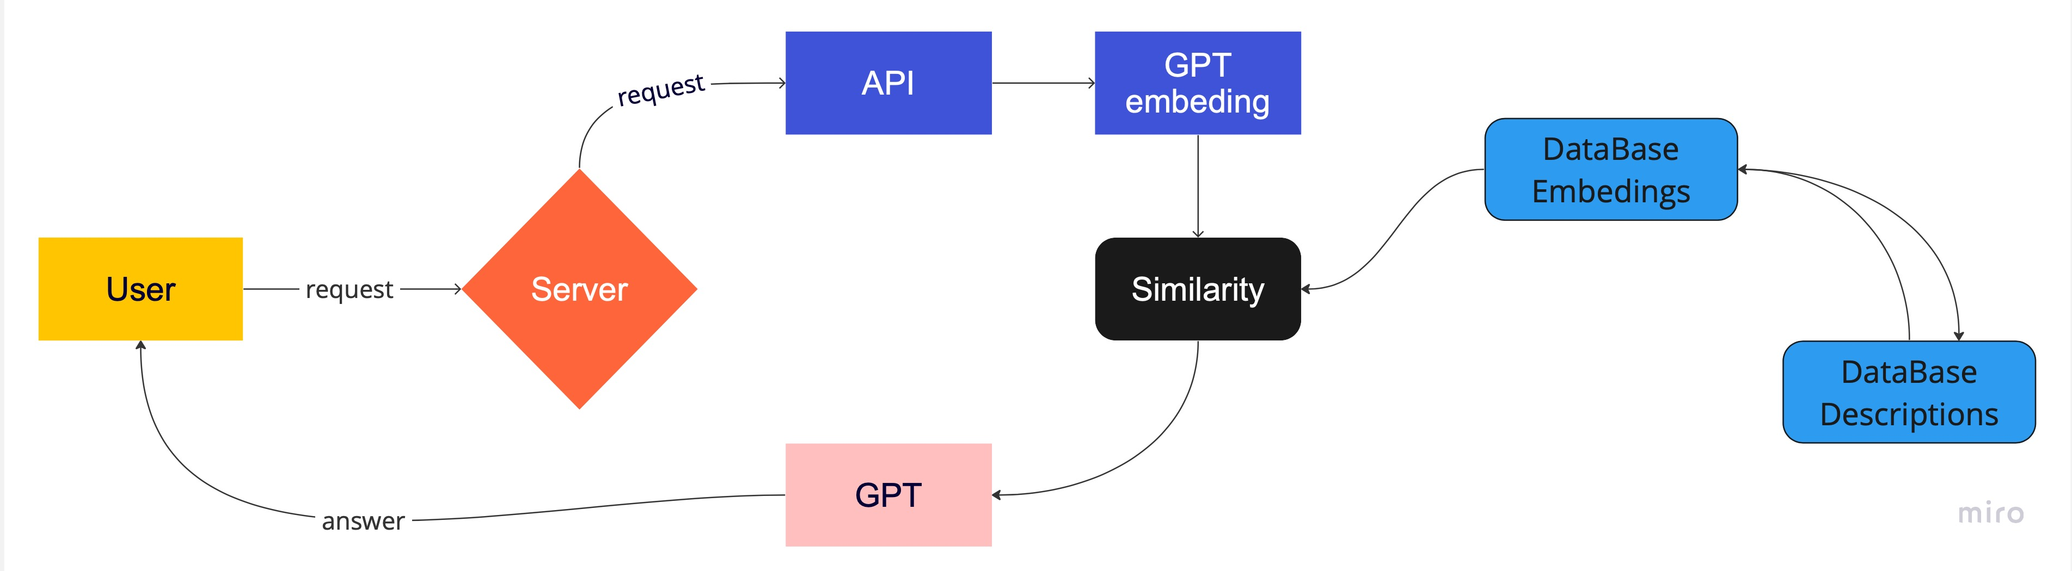
Wspieranie programisty przy pracy z legacy project
Architektura funkcjonalna

Slide 7
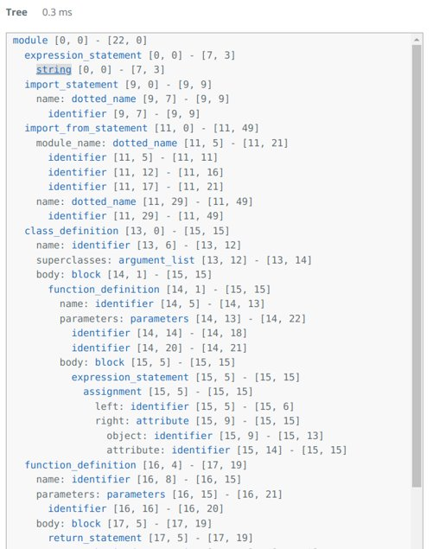
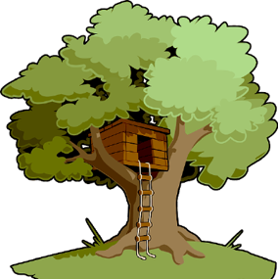
Drzewo całego projektu
Architektura techniczna

Slide 8
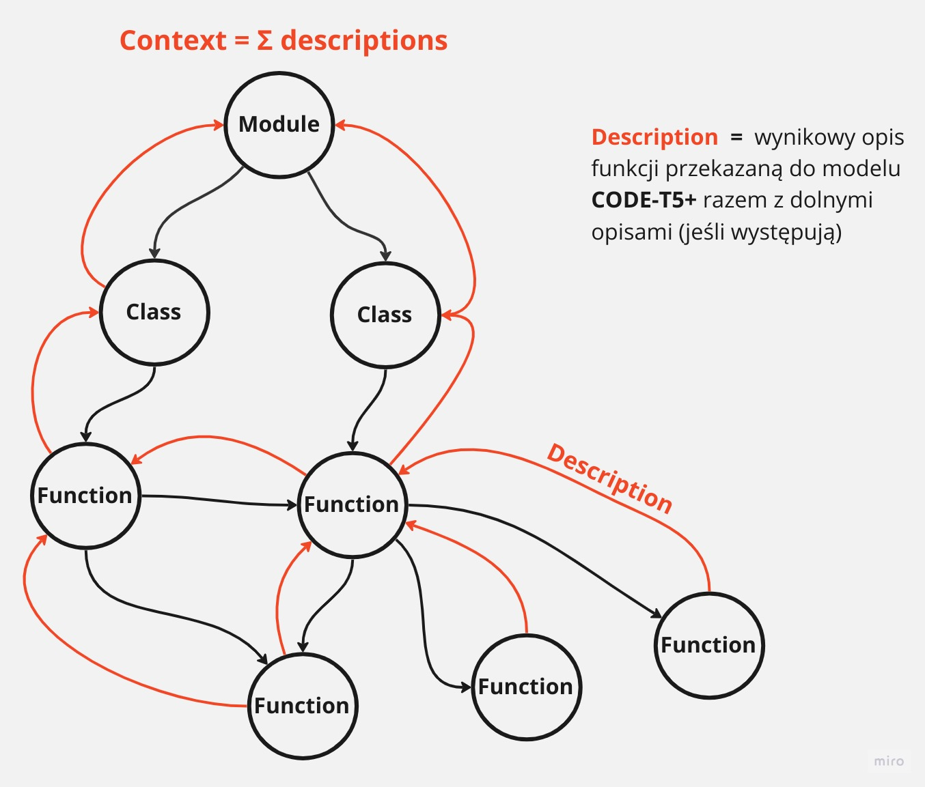
Architektura techniczna

Slide 9
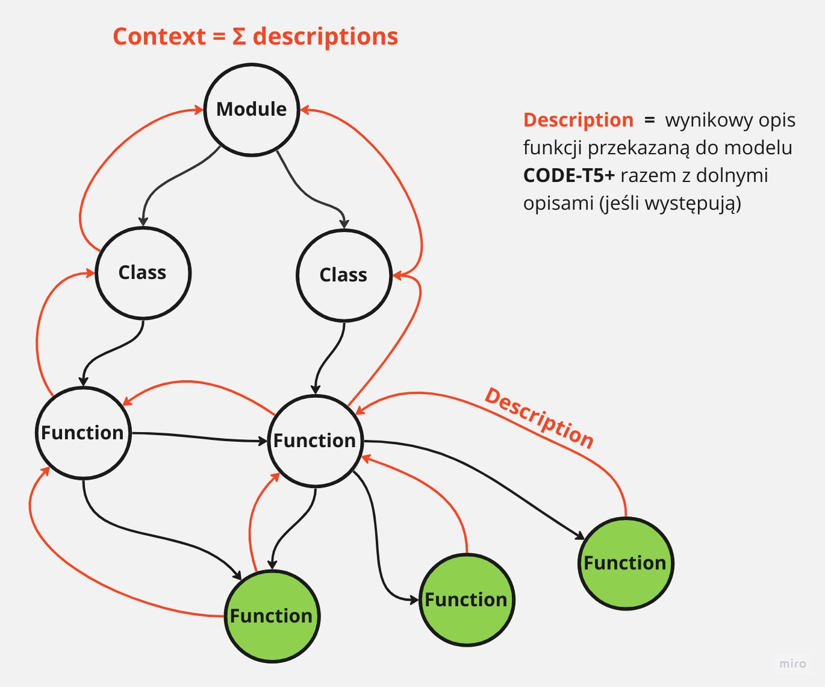
Architektura techniczna

Slide 10
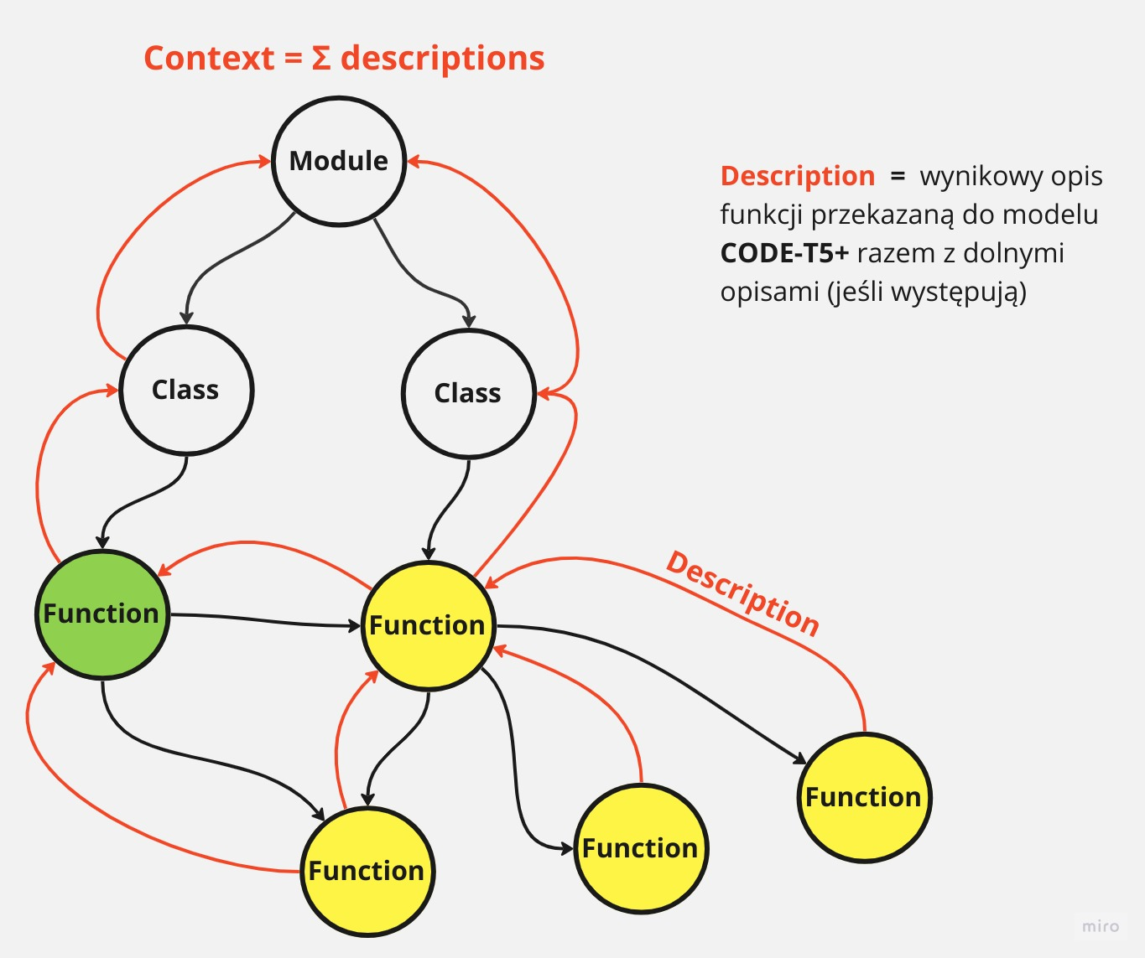
Architektura techniczna

Slide 11
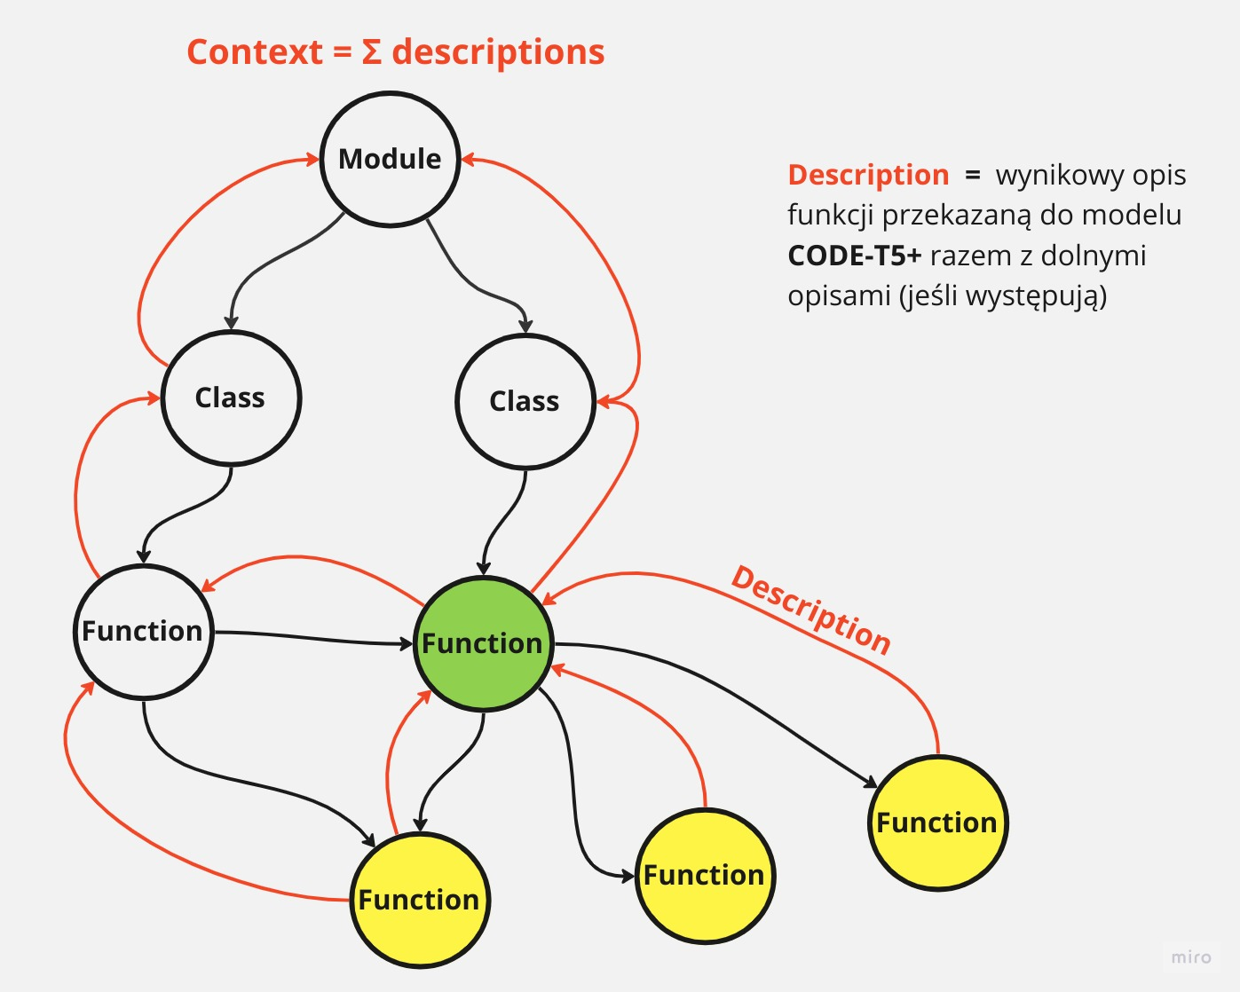
Architektura techniczna

Slide 12
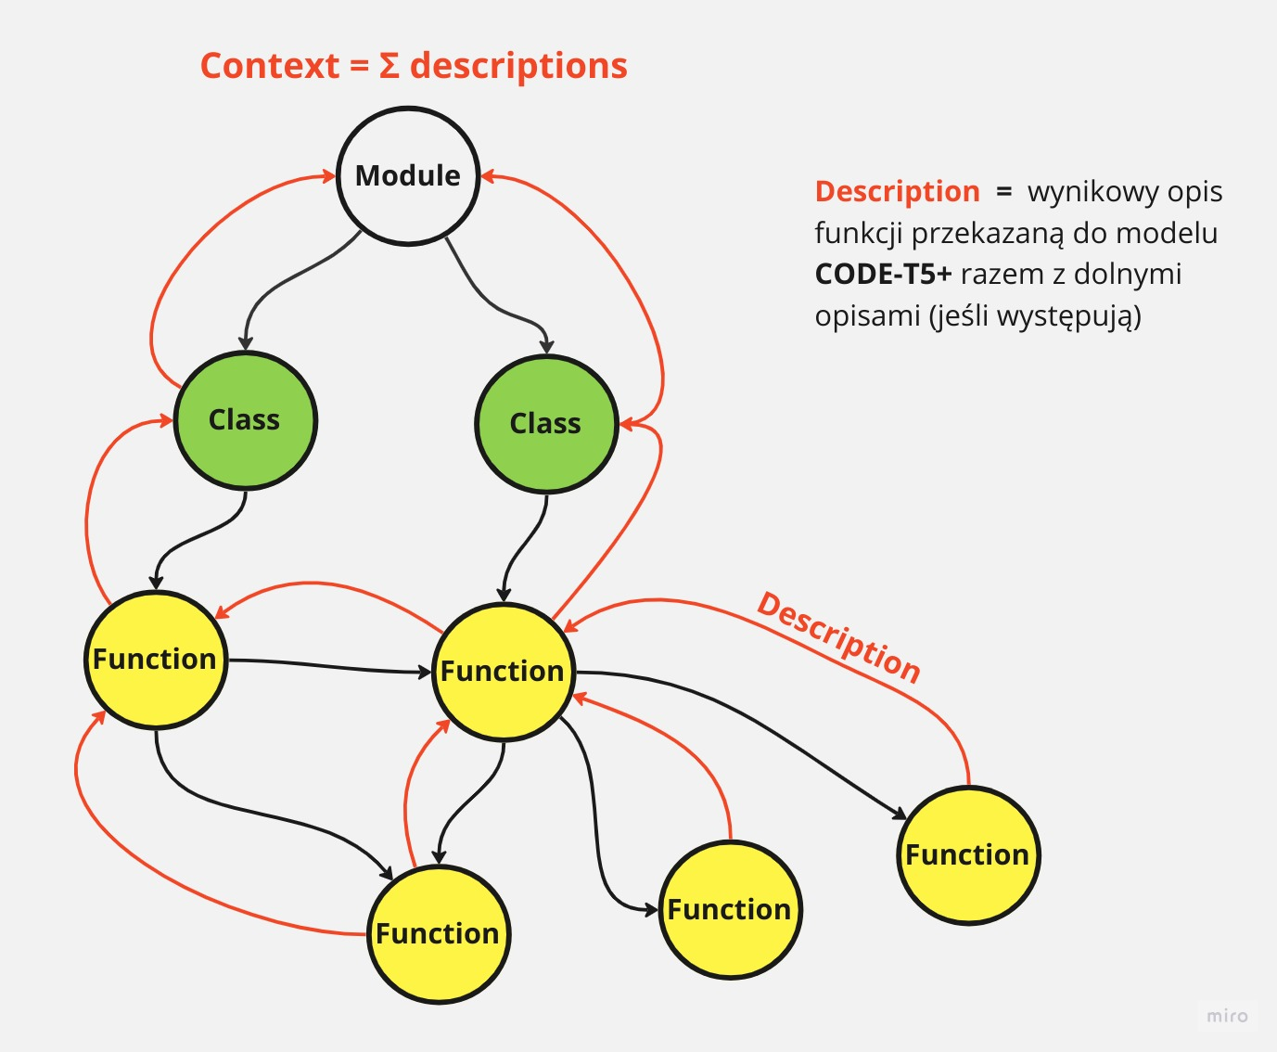
Architektura techniczna

Slide 13
Architektura techniczna

Slide 14
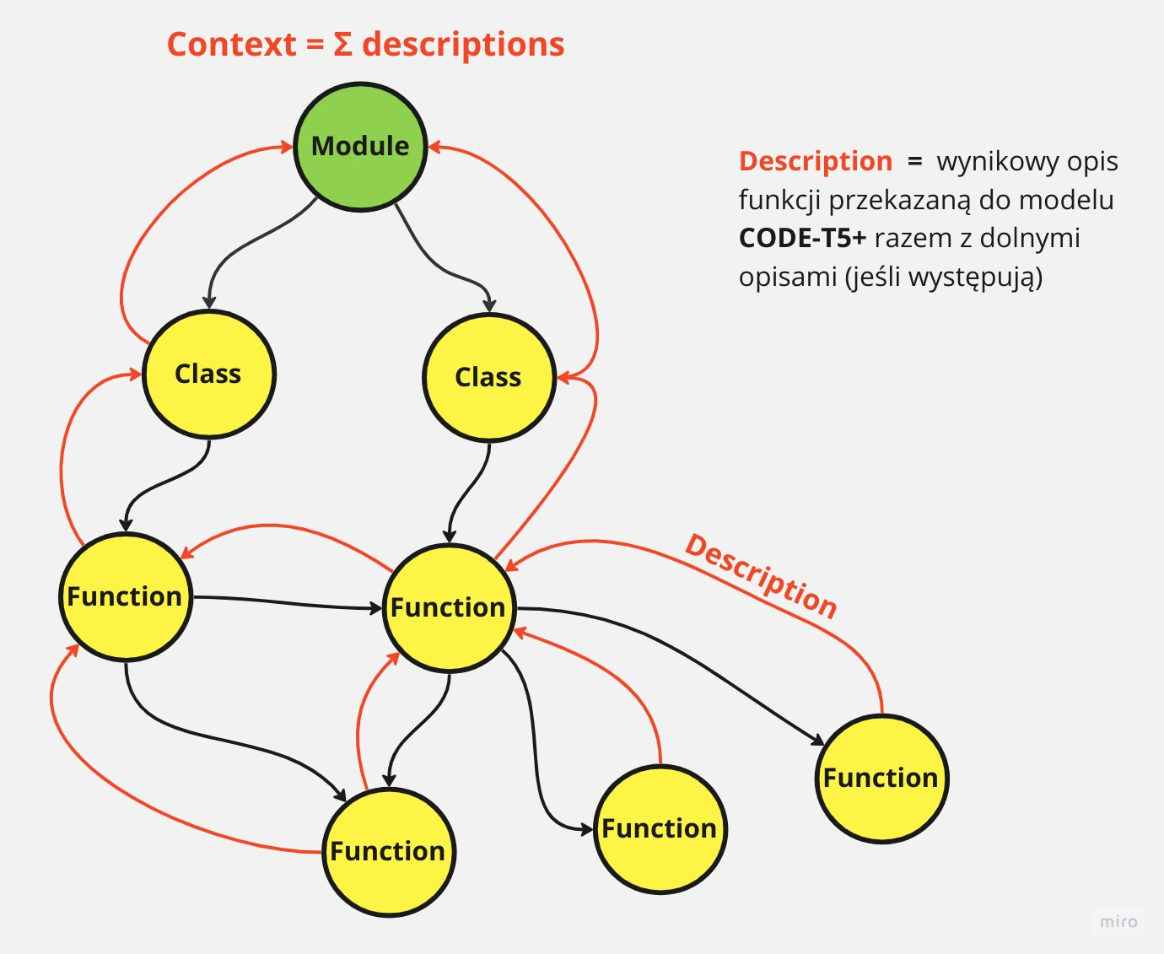
Architektura techniczna

Slide 15
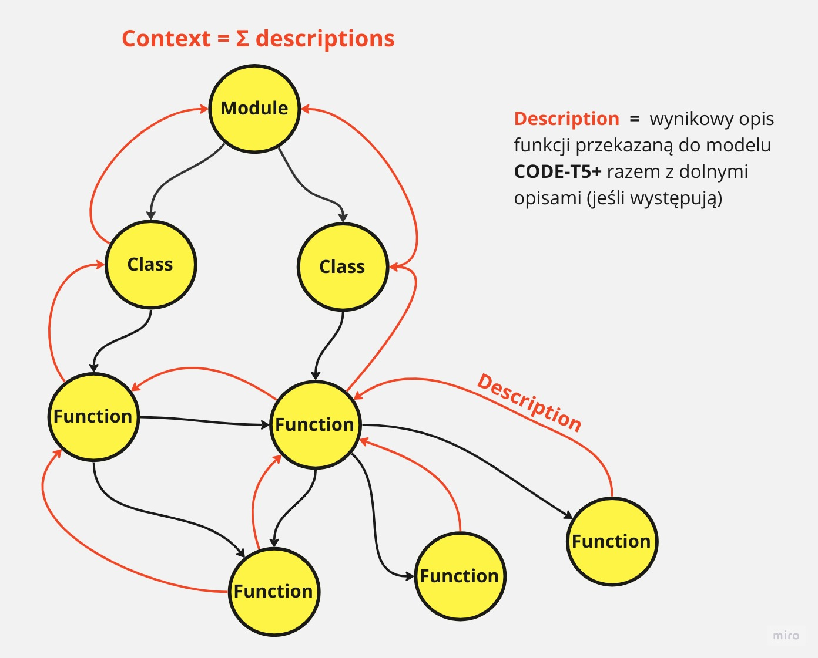
Architektura techniczna

Slide 16
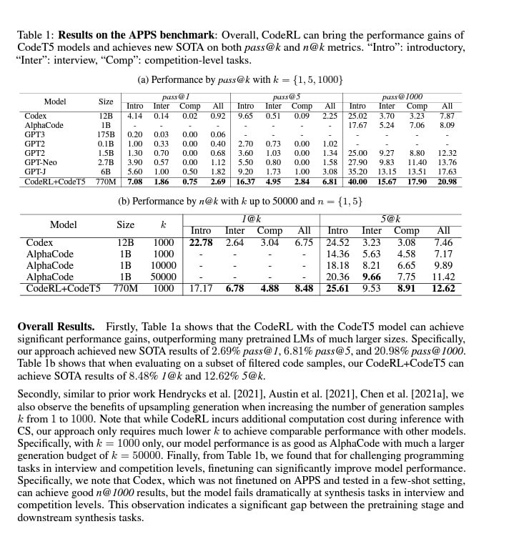

Architektura techniczna

Slide 17
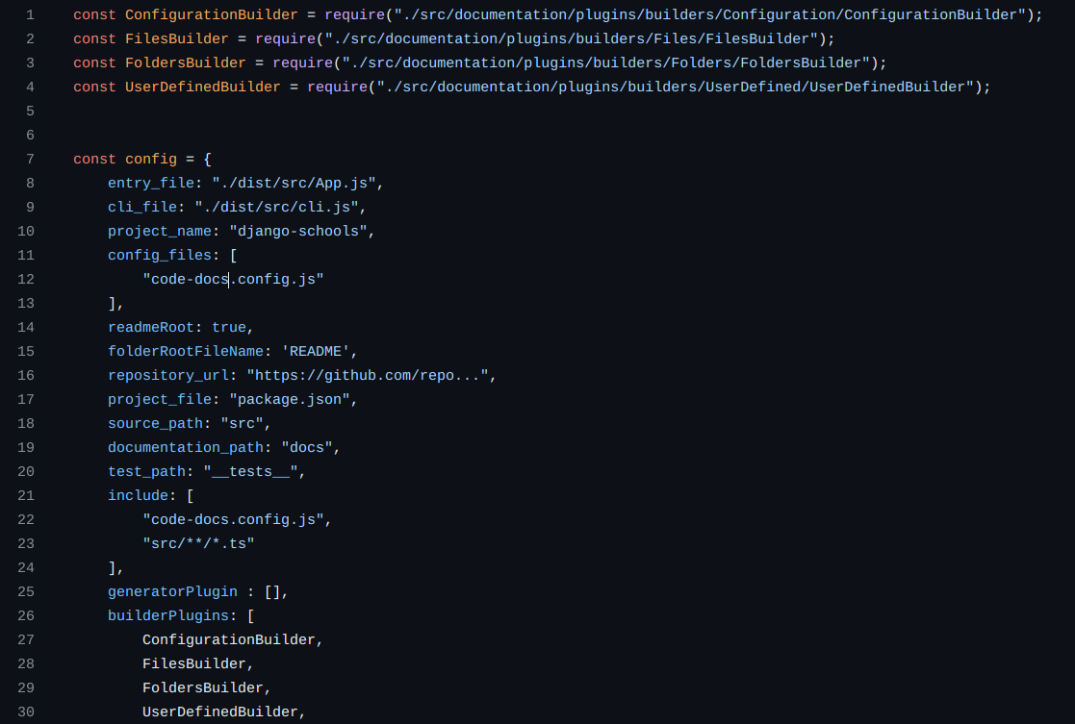
Config file
Architektura techniczna

Slide 18

Dziękujemy za uwagę!

